Slide 1
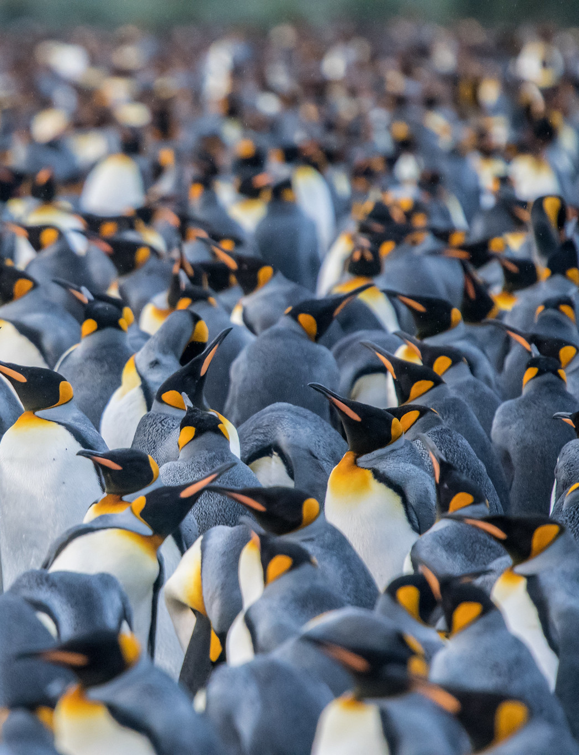
SISTEMAS OPERACIONAIS I Prof.: Leandro Colevati LINUX
Robson Henrique Ferreira RA: 1110481823026
Luis Fernando Geraldo dos Santos RA: 1110481823051
Isis Paloma Viegas RA: 1100481923049
Fernanda Pinheiro Reis RA:1110481823022
Bruno Bega Harnik RA: 1110481823052

Slide 2
Origem
Inspirado no Minix
Base Unix
Linus Torvalds e Richard Stallman

Slide 3


Controvérsia do nome GNU/Linux
Linux é o núcleo.
GNU é um sistema operacional tipo Unix que utiliza o Linux como núcleo.

Slide 4
Controvérsia do nome GNU/Linux
A comunidade do software open-source acredita que apenas “Linux” é mais bem aceito pelo público...
Já a comunidade do software livre acredita que o GNU merece igualmente os créditos, até mesmo porque existe há mais tempo.

Slide 5
Sumário
Processos
Threads
Deadlocks
Kernel
Gerenciamento de memória
Sistemas de arquivos

Slide 6
Processos Como ocorrem?
Os sistemas baseados em Unix necessitam da existência de um processo para que seja feita uma cópia exata do processo existente, que será sobrescrito com as informações do processo filho. A esse mecanismo é dado o nome de forking – bifurcação. Isso previne que cada processo filho receba um novo quantum integral e que sejam criados vários processos em background ou diversas sessões shell.
Mecanismo “Fork-and-exec”

Slide 7
Processamentos e Threads

Slide 8
nunununununununununun
Kernel

Slide 9
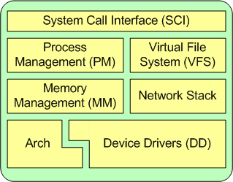
Kernel

Slide 10
nunununununununununun
I/O

Slide 11
nunununununununununun
Gerenciamento de memória

